Slide 1
AMSTERDAM
Vijf Genealogieën komen enkele jaren voor in Amsterdam. Deze dia’s zijn uit ons bestand Amsterdam Reserve

Slide 2
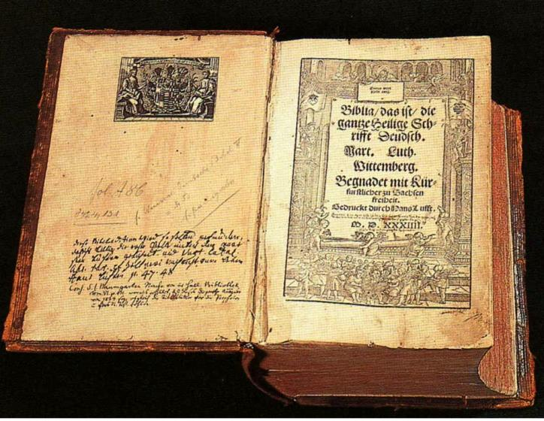
Zoals op nevenstaande afbeelding te lezen is, in 1334 geschreven Bijbelvertaling door Maarten Luther, de kerkhervormer. Het is goed kennis te nemen van de vluchtmotieven c.q. de trek van Zuid- naar Noord-Nederland om te kunnen begrijpen waar en wanneer een aantal van onze voor-ouders teruggevonden kunnen worden.

Slide 3
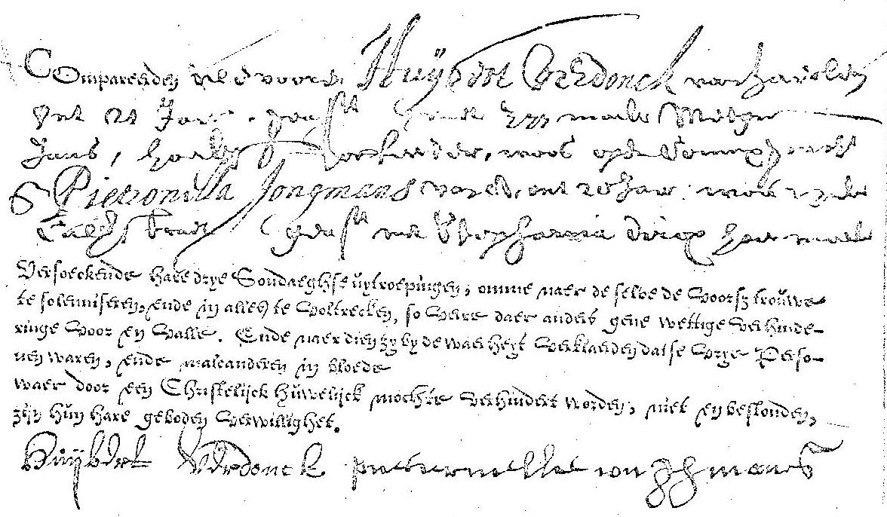
Huybert Verdonck o/x 12/7 29/7-1646 Amsterdam met Petronella Cornelia Jonghmans.

Slide 4
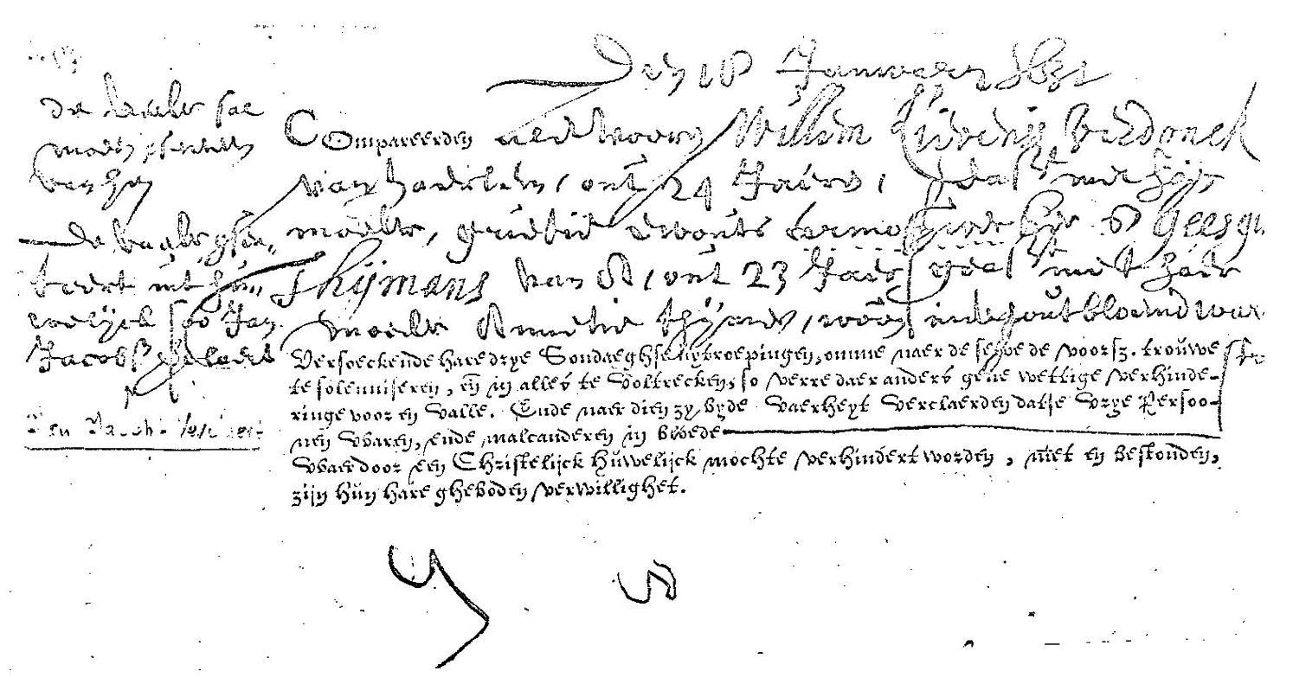
Willem Livienis Verdonck trouwt 18-1-1631 Amsterdam met Geesgen Thijmans

Slide 5
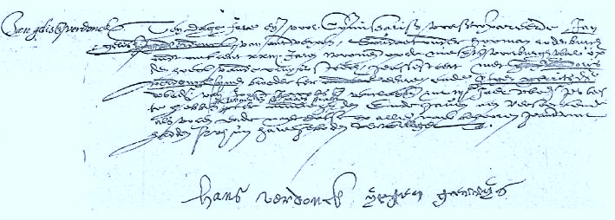
Jan Gelisz Verdonck in ondertrouw 25-6-1588 Amsterdam met IJtge Gerritsdr.

